Slide 1
12.2. Tyylin erittely

Slide 2
Tarkastetaan t. 1 s.19

Slide 3
Tyylin ja sävyn tunnistus
Tyyli ja sävy valitaan tekstin päämäärää, julkaisu- tai käyttökontekstia ja kohderyhmää ajatellen. Myös aihe vaikuttaa tyyliin.
Kirjoittajalla voi myös olla oma leimallinen ja vakiintunut tyylinsä, tai hän pohtii lukijan näkökulmaa tyyliä valitessaan.
Tyyli säilyy yleensä melko yhtenäisenä läpi tekstin, tosin joskus teksti voi yllättää myös tyylinvaihdoksella.
Tyyli muodostuu kielellisistä keinoista (retoriset valinnat), rakenteesta, kontekstista jne.
Tyylianalyysi lähtee liikkeelle sävyn löytämisestä: onko kyseessä juhlava puhe vai humoristinen novelli?

Slide 4
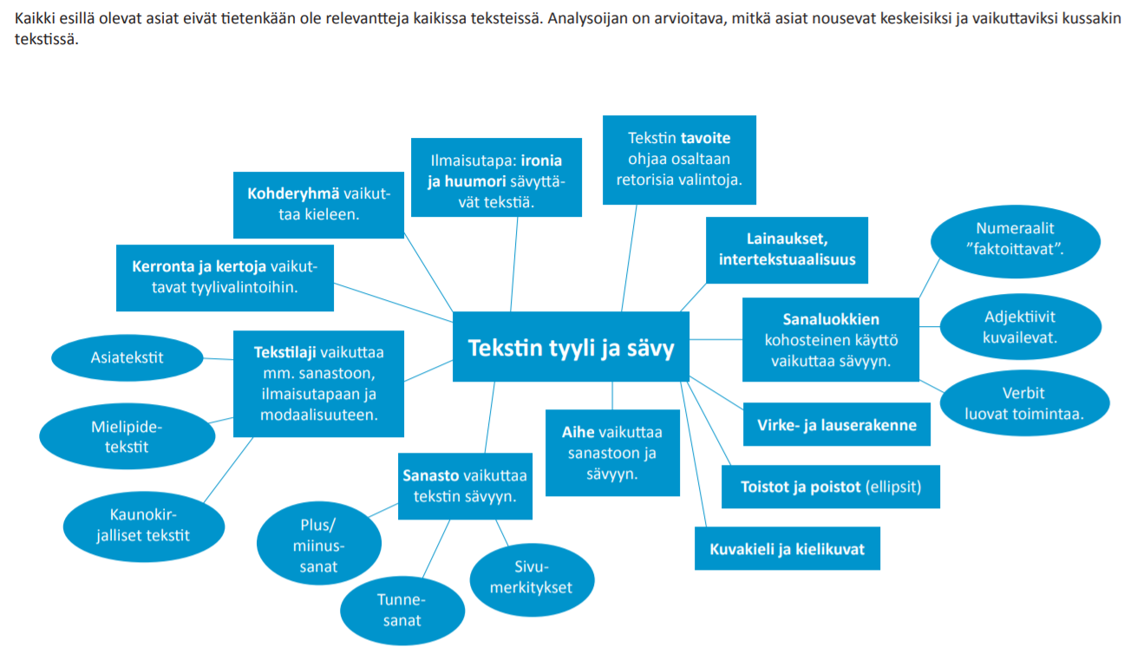

Slide 5
Lukekaa Jyrki Lehtolan kolumni ja sen tyylimerkinnät Jukola 5 s. 22-23.

Slide 6
Jukola 5 s. 23 t. 1
Yksi kuva, kaksi tekstiä (eri tekstilajit, eri sävyt)

Slide 7
Jukola 5 s. 24 t. 2

Slide 8
Jukola 5 s. 25 t. 4

